Slide 1
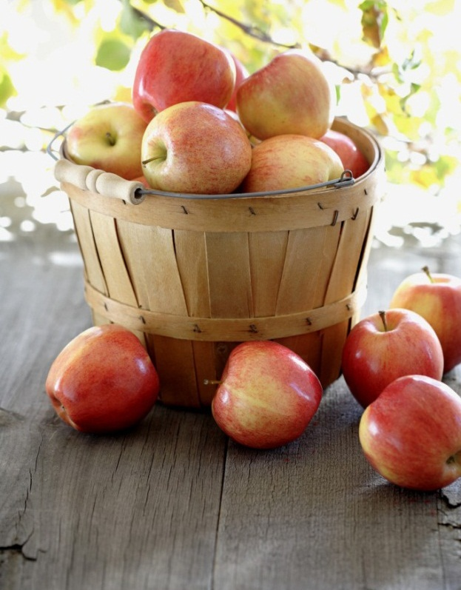
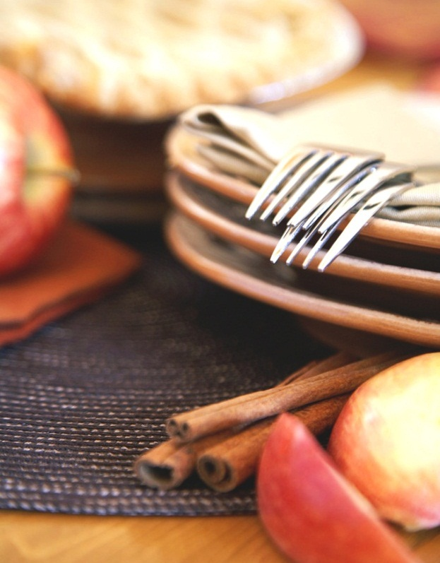
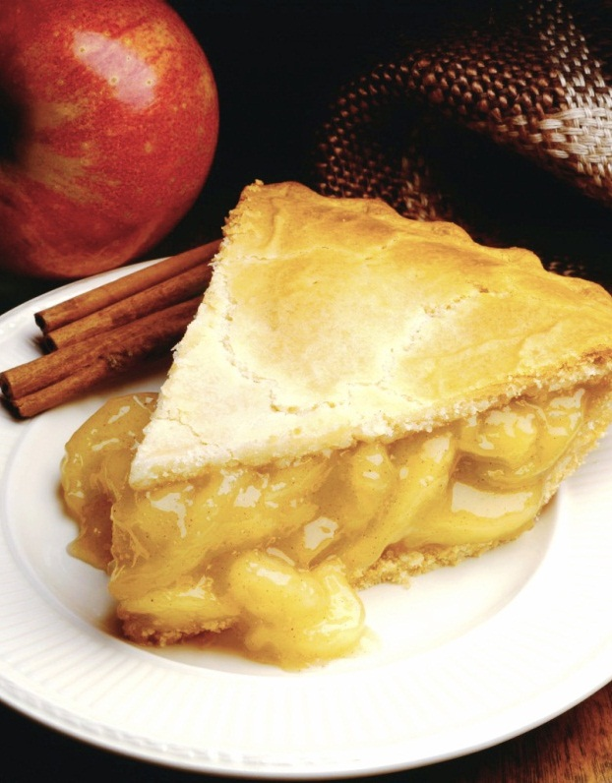
Yemek Pişirirken Yapılan Hatalar
Rabia YILMAZ
Notes:
NOT: Resmi değiştirmek için bu resmi seçip silmeniz yeterlidir. Sonra da Resim Ekle simgesini kullanarak bunun yerine kendi resimlerinizden birini yerleştirin!

Slide 2
Konu Akışı
Yemek pişirmenin önemi
Yemek yaparken yapılan hatalar
Sorular
Kapanış

Slide 3
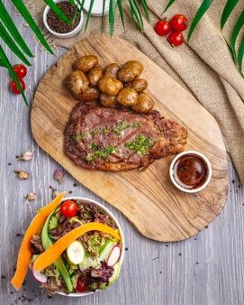
Doğru Yemek Pişirmenin Önemi
En temel gereksinimlerimizden biri yemek yemektir.

Slide 4
Doğru Yemek Pişirmenin Önemi
Yiyecekler içlerinde protein, vitamin, karbonhidrat ve yağ bulundururlar. Bu organik ve inorganik besinlerin yapılarının bozulmaması için doğru pişirilmeleri gerekir.

Slide 5
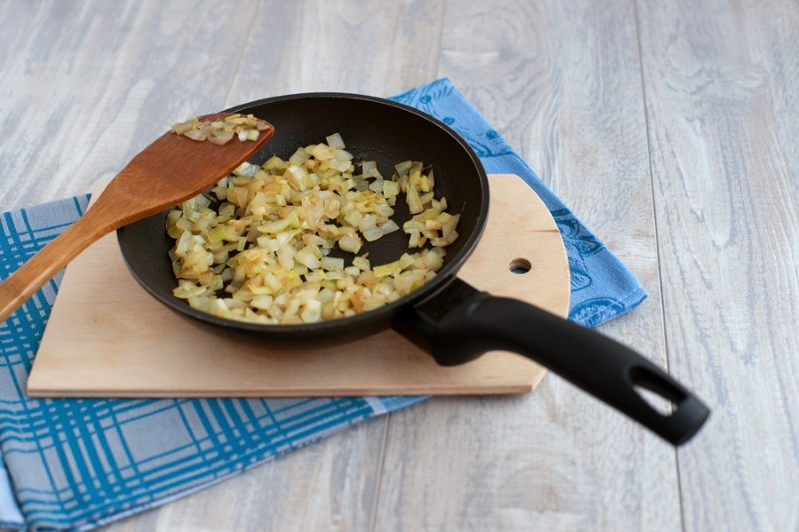
Hata 1 Soğan-Sarımask
Yemek yaparken her zaman soğanı önce kavurun. Sarımsak da kullanacaksanız soğandan sonra ilave edin.
Aksi takdirde sarımsaklarınız yanabilir ve içeriğinde vitamin kaybı yaşanabilir.

Slide 6
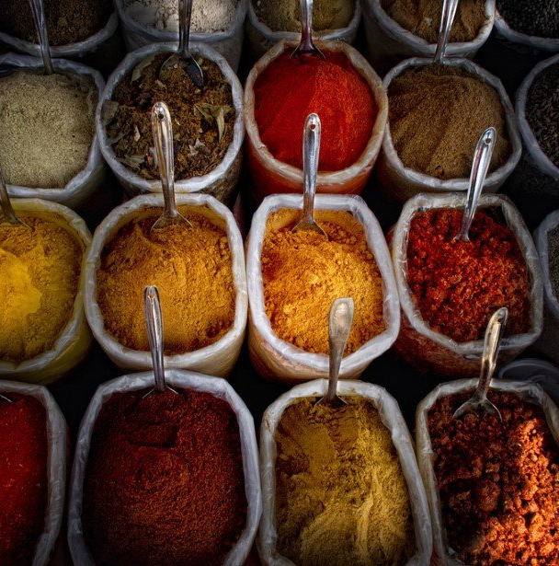
Hata 2 Baharatlar
Yaptığınız yemeğe baharatını başta değil, yemek pişmeye yakın eklerseniz yemeğiniz daha lezzetli olacaktır.

Slide 7
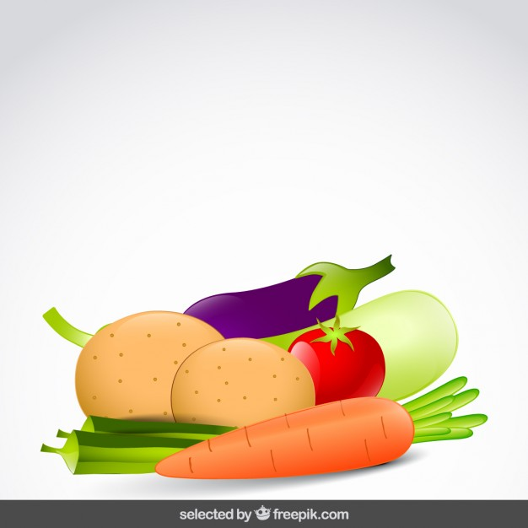
Hata 3 Kararan Sebzeler
Patlıcan, patates, kereviz gibi sebzeler kesildiği zaman kısa sürede kararırlar. Bu sebepten bu gibi sebzeleri doğradığınızda bekletmeden yemeğinize ilave edin.

Slide 8
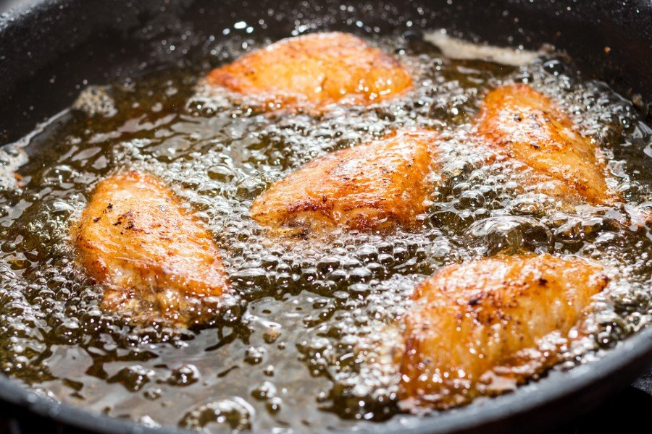
Hata 4 Kızartmalar-1
Pişireceğiniz malzemeleri içine koymadan önce tavanızın ya da tencerenizin ısınmış olduğundan emin olun. Tencere iyice ısınmadan yağı içine koymayın. Aksi halde yemeğiniz çok yağ çekebilir ve yapışabilir.

Slide 9
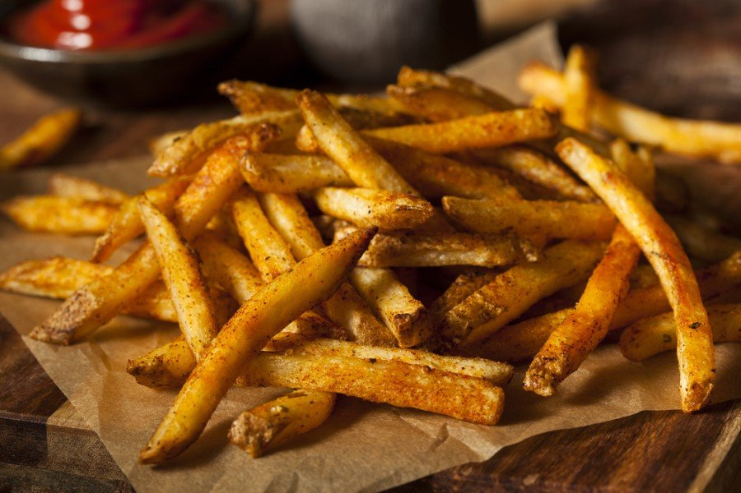
Hata 5 Kızartmalar-2
Kızartma yaparken kapağı kesinlikle kapatmayın. Hava ile temas eden gıdaların dış yüzeyindeki çıtırlık daha kalıcı olur.

Slide 10
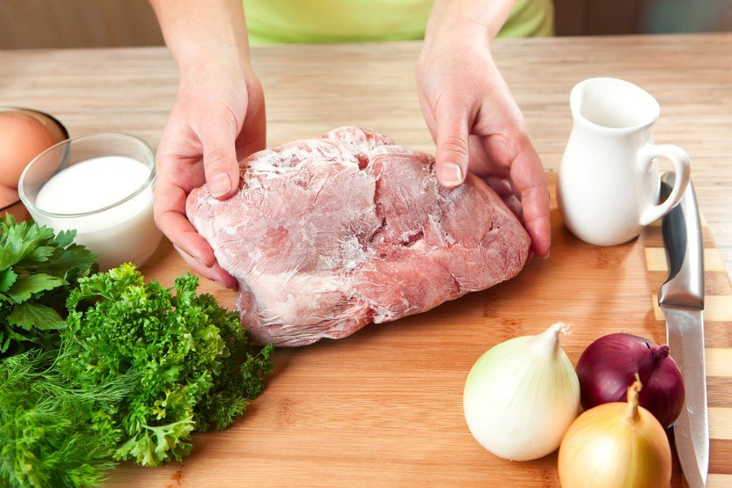
Hata 6 Donmuş Malzemeler
Etli bir yemek yapacaksanız eğer etinizi kesinlikle donmuş bir şekilde kullanmayın. Oda sıcaklığında bekletip yumuşamasını bekleyin. Çok bekletmeniz de etinizde bakteri üremesine sebep olabilir.

Slide 11
Hata 7 Tuz Eklemek
Haşlama gibi yemeklerde et pişmeden tuz atmak etin sertleşmesine sebep olduğundan tuzu yemek piştikten sonra atmanız daha doğru olacaktır.

Slide 12
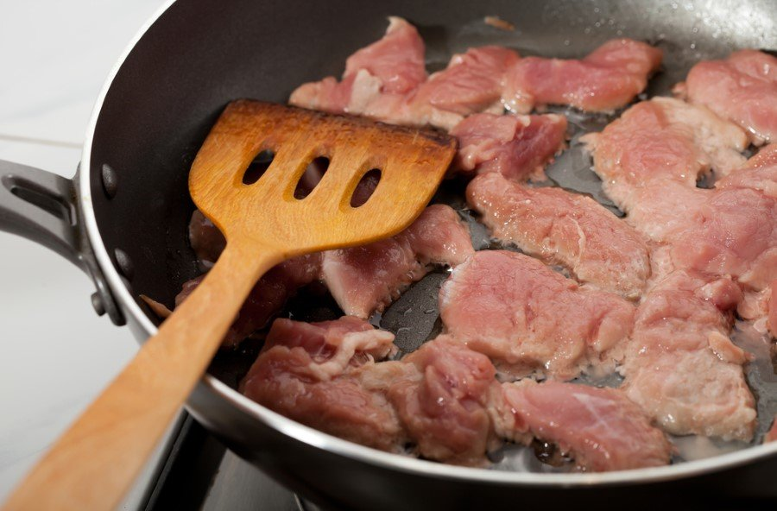
Hata 8 Mühürleme
Eti mühürleyecekseniz, bunu yüksek ateşte yapmalısınız. Kısık ateşte mühürlemeye kalkarsanız, et suyunu salar ve lezzeti azalır.

Slide 13
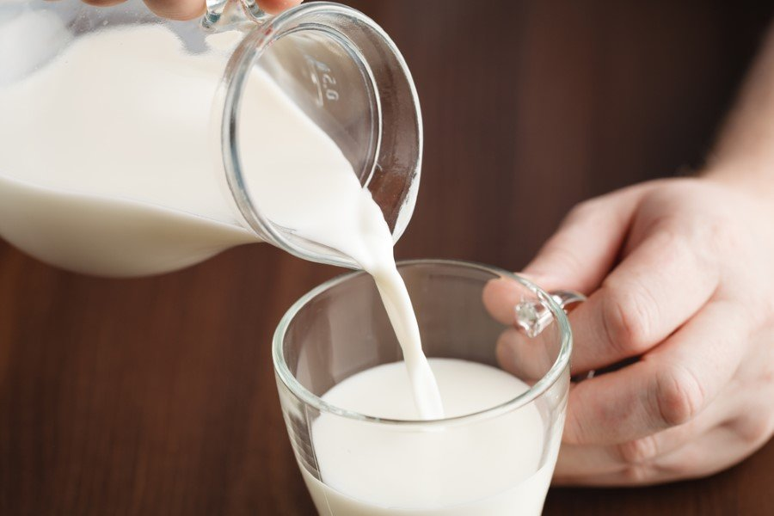
Hata 9 Süt Isıtmak
Kaynamış süte ihtiyacınız varsa, sütü tencereye doldurmadan önce tencerenin içini soğuk su ile ıslatın. Bu sayede sütünüz tencerenin dibine yapışmayacaktır.

Slide 14
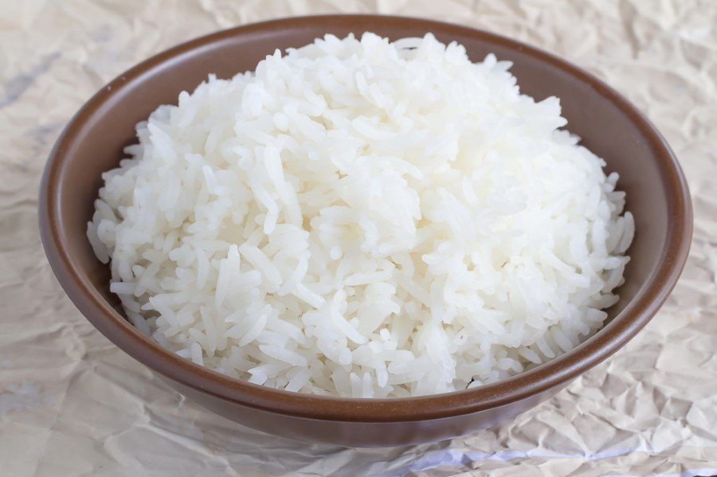
Hata 10 Pilav Pişirme
Pilav yapacaksanız eğer pirinci nişastalı suyu çıkana kadar soğuk su ile iyice yıkayın. Ayrıca pilavı pişirirken tencerenizin kapağını açmayın. Demlendikten sonra karıştırmanız daha doğru olacaktır.

Slide 15
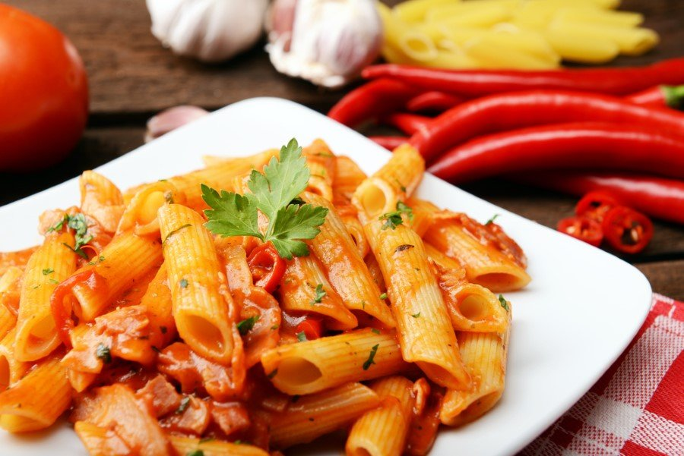
Hata 11 Makarna
Makarnayı süzdükten sonra üzerine soğuk su kesinlikle dökmeyin. Aksi halde makarnanın lezzetini kaybedersiniz. Süzülen makarnanızı direkt olarak sosla buluşturabilirsiniz.

Slide 16

Sorularınız

Slide 17
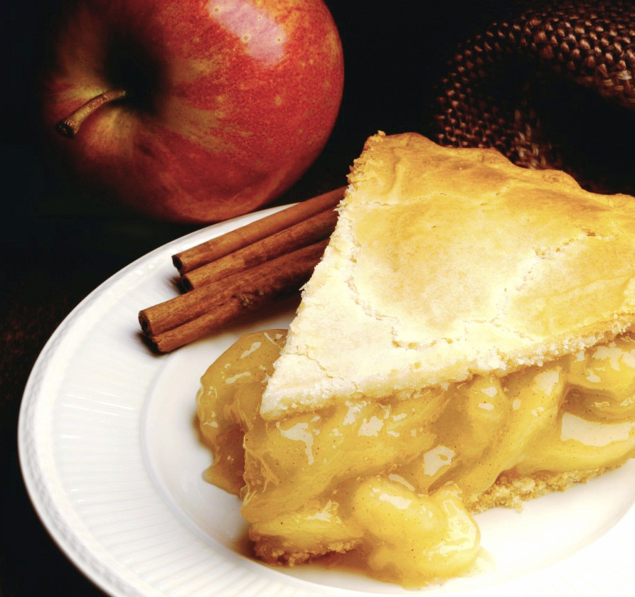
Sıra sizde! Yemeklerinizin bol lezzetli olmasını diliyorum ☺
Rabia YILMAZ
Yazılım Mühendisi
yyilmazrabiaa@gmail.com
Kaynak
https://is.gd/XxEZL7

